Slide 1
Relatório de Gestão da Comodoria 2020
Comodoro
Paulo Perez Machado

Slide 2
Relatório da Gestão – 2020/2021
Projetos realizados no ano de 2020
Sede Recife

Slide 3
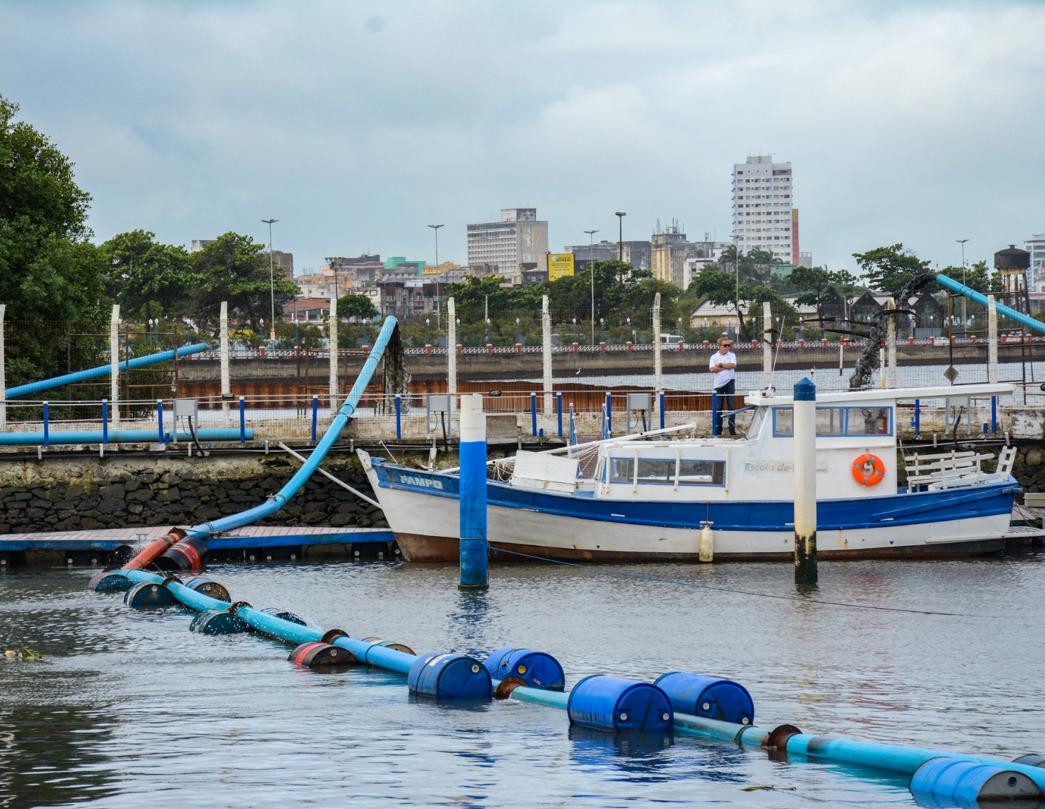
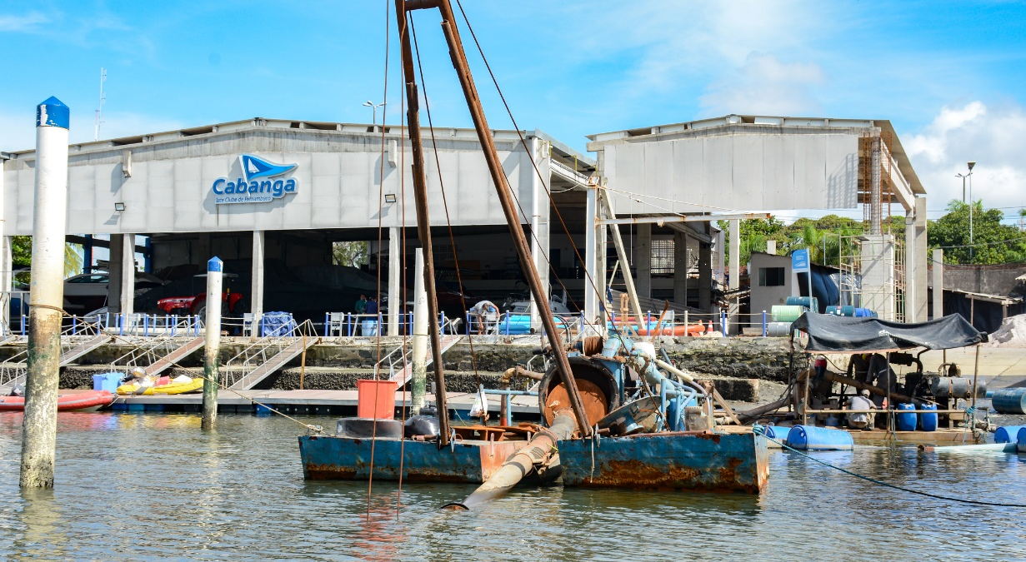
Relatório da Gestão – 2020/2021
Projetos Realizados - Sede Recife
Dragagem
A tão esperada dragagem da nossa dársena foi realizada com um projeto técnico aprovado e licenciado por todos os órgãos competentes.

Slide 4
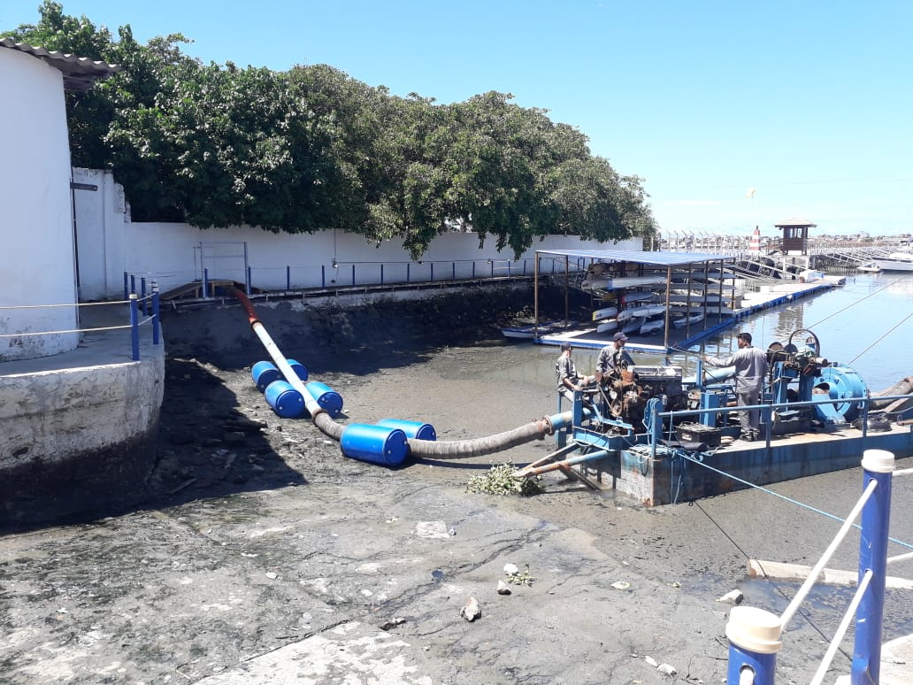
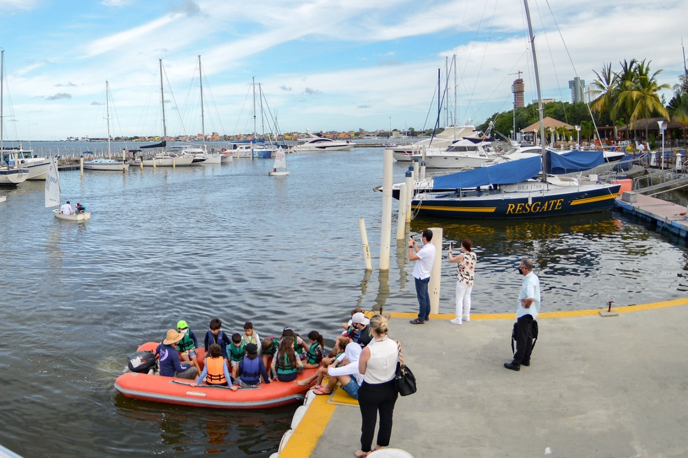
Relatório da Gestão – 2020/2021
Projetos Realizados - Sede Recife
ANTES
DEPOIS

Slide 5
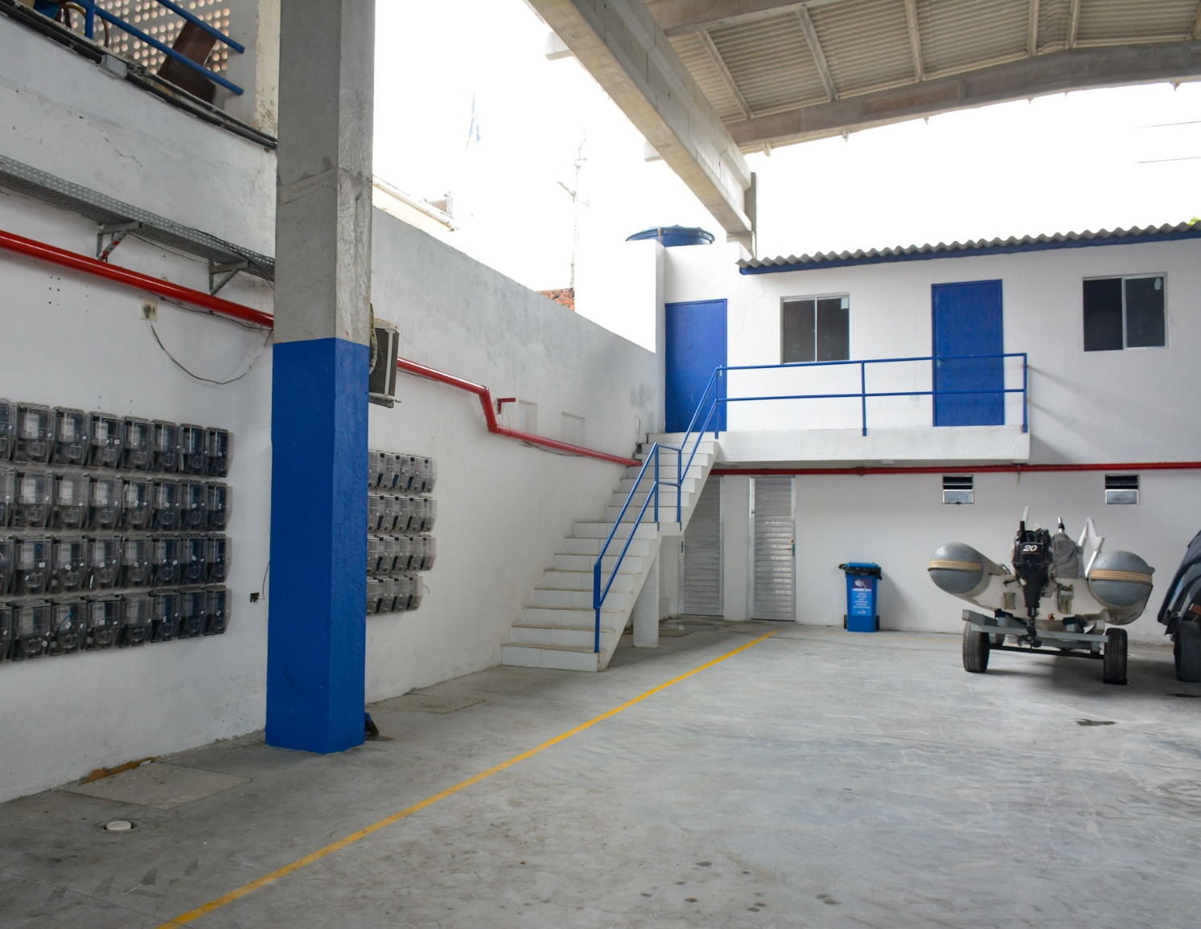
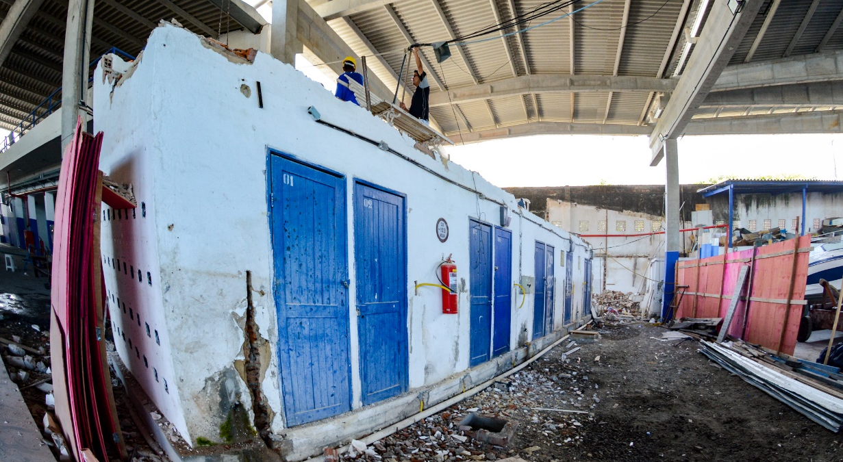
Relatório da Gestão – 2020/2021
Projetos Realizados - Sede Recife
Reforma Garagem Norte
Ampliação da área coberta, obras nos boxes, banheiros, almoxarifado, sala de descanso, além da troca do piso.

Slide 6
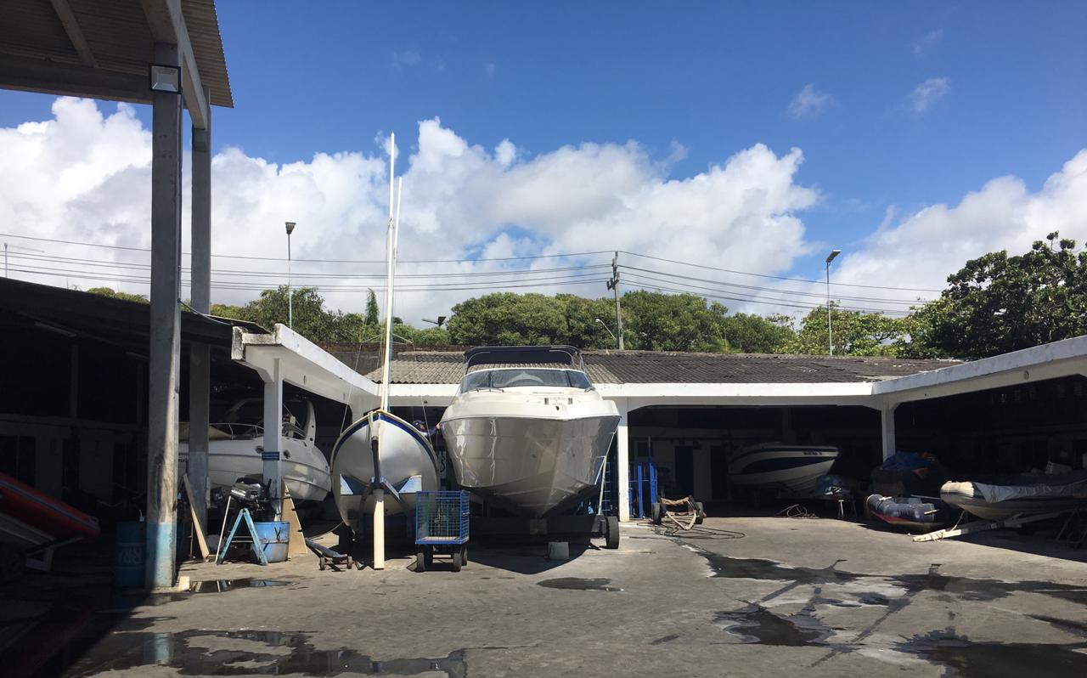
Relatório da Gestão – 2020/2021
Projetos Realizados - Sede Recife
ANTES
DEPOIS

Slide 7
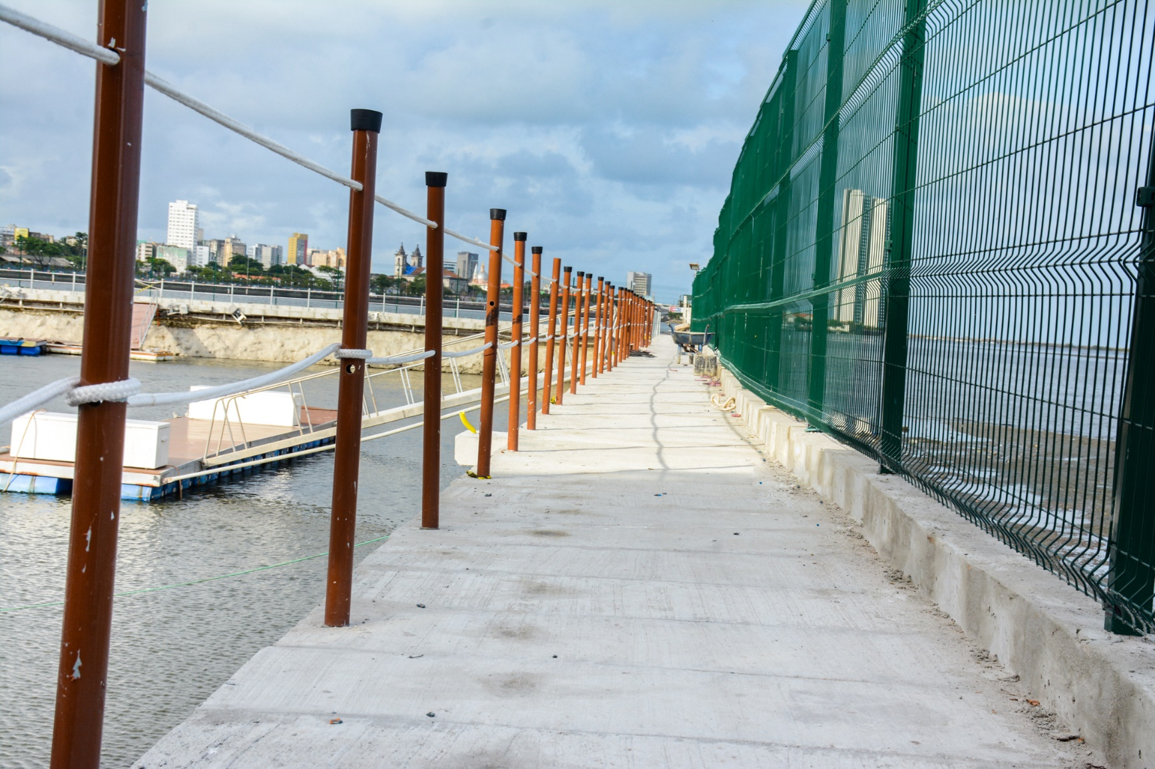
Relatório da Gestão – 2020/2021
Projetos Realizados - Sede Recife
Alargamento do Cais
Troca do gradil e do guarda corpo

Slide 8
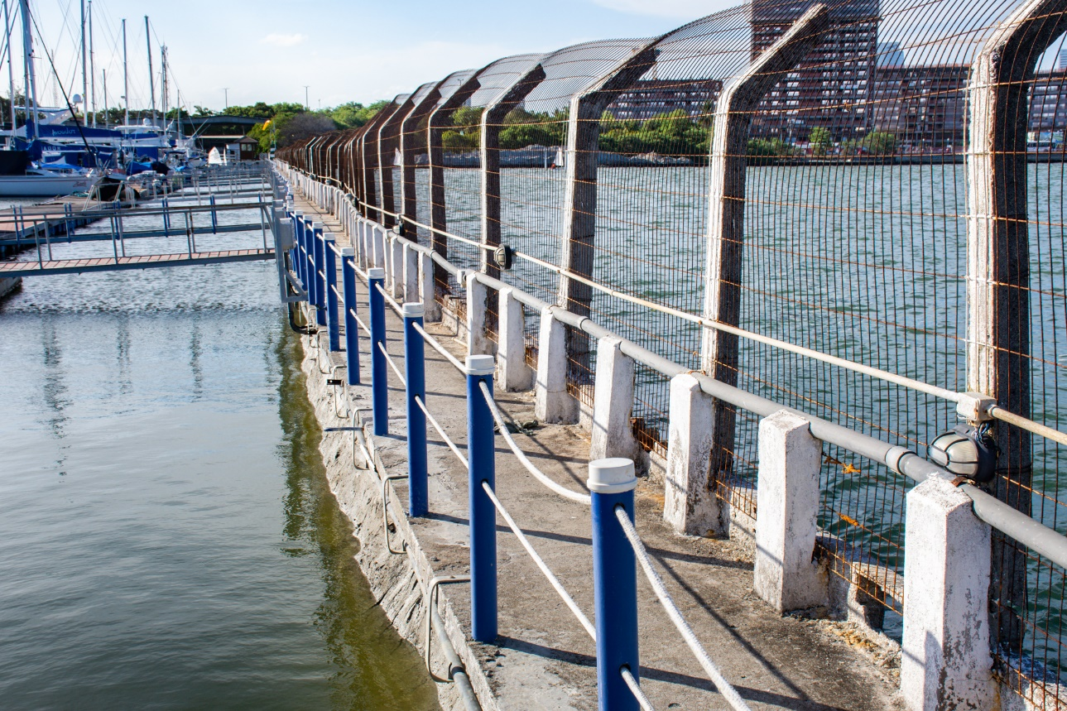
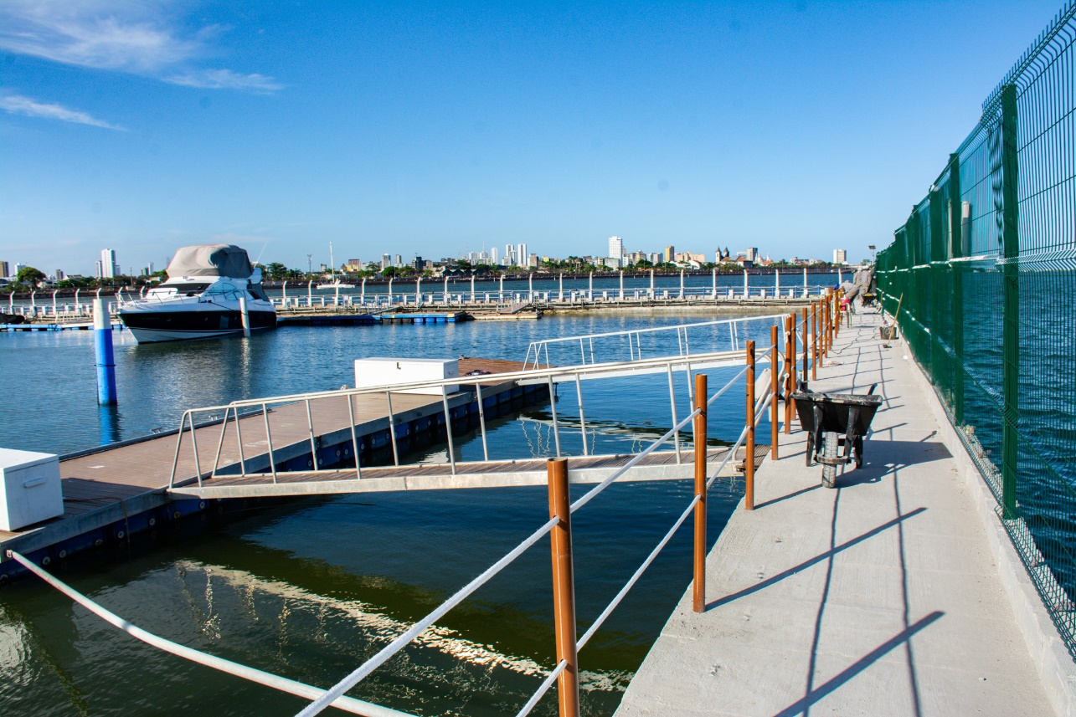
Relatório da Gestão – 2020/2021
Projetos Realizados - Sede Recife
ANTES
DEPOIS

Slide 9
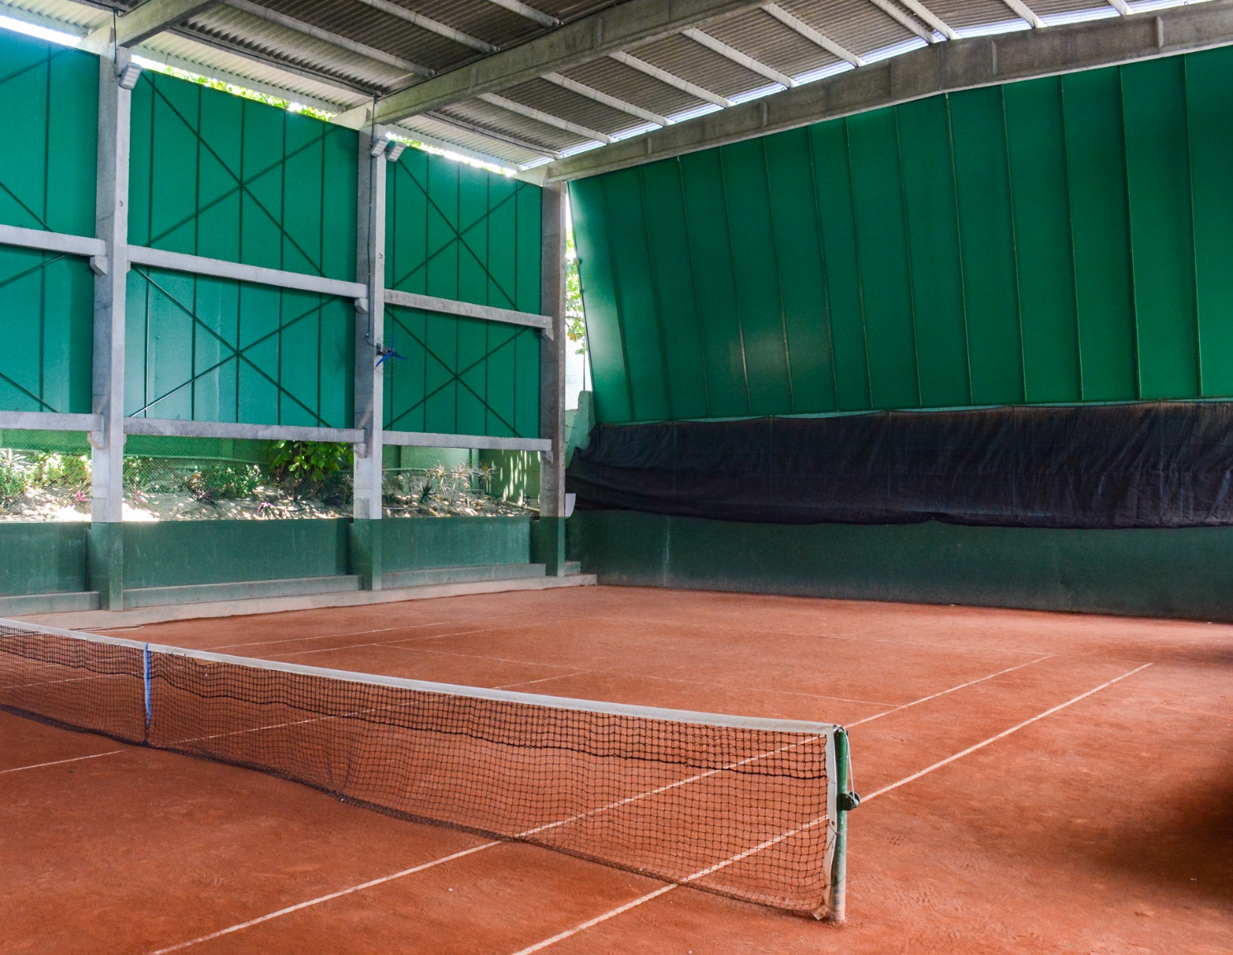
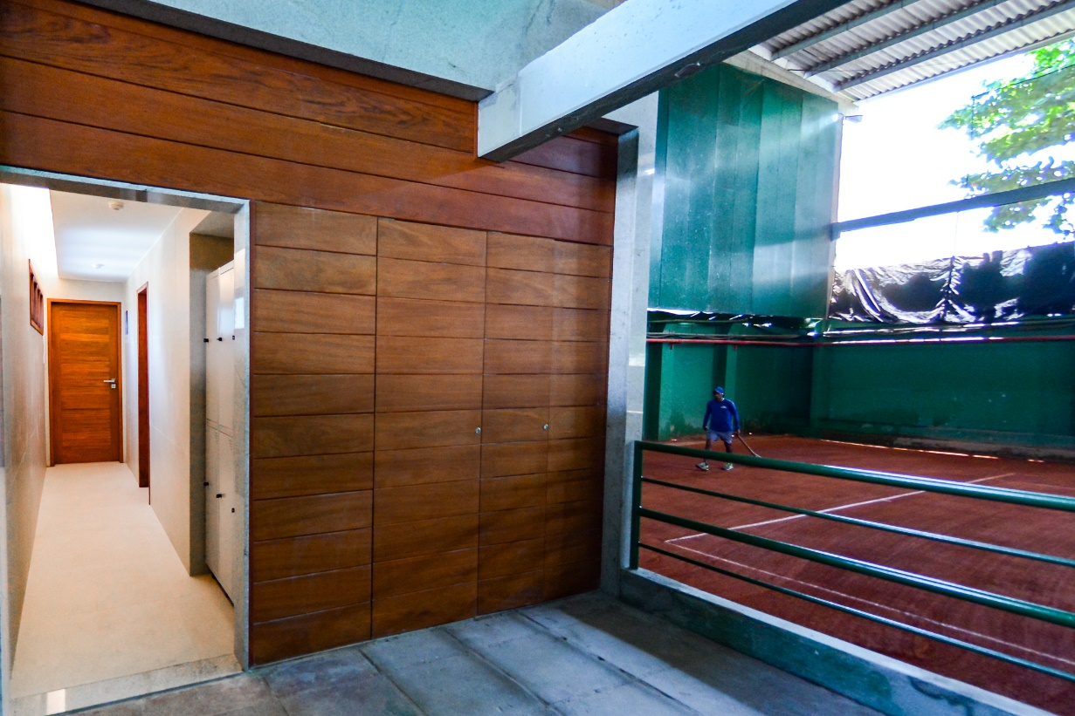
Relatório da Gestão – 2020/2021
Projetos Realizados - Sede Recife
Tênis
Recebeu um novo banheiro, telas de proteção solar e gradil.

Slide 10
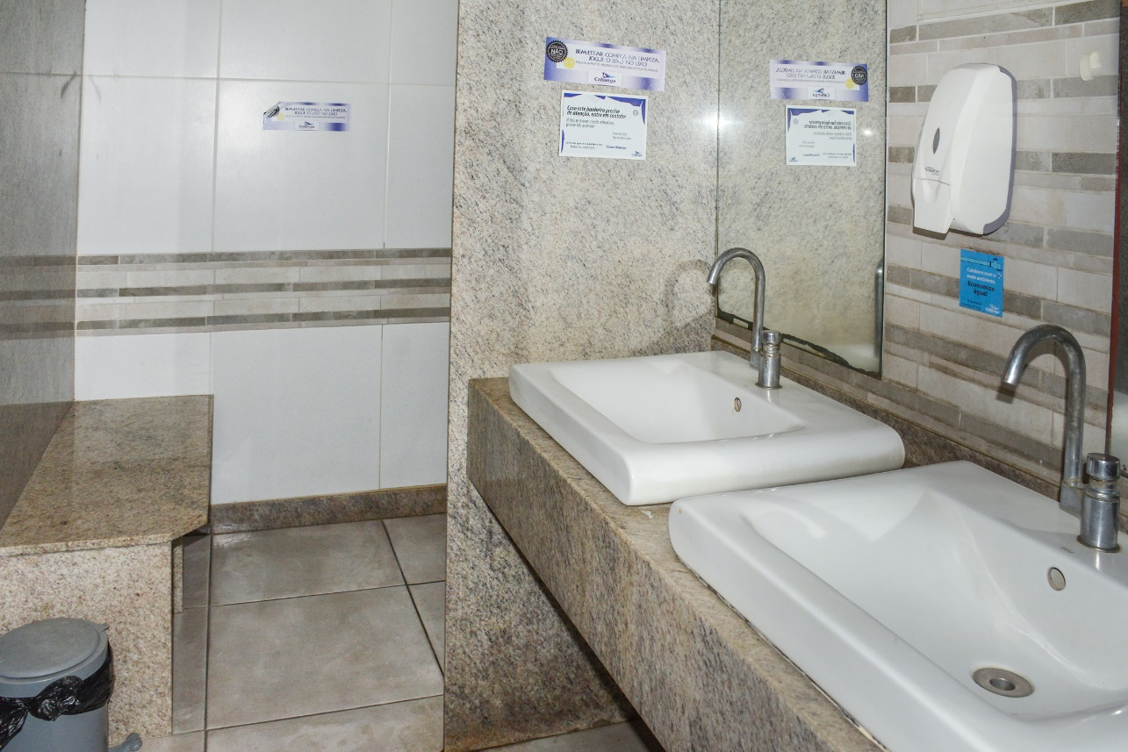
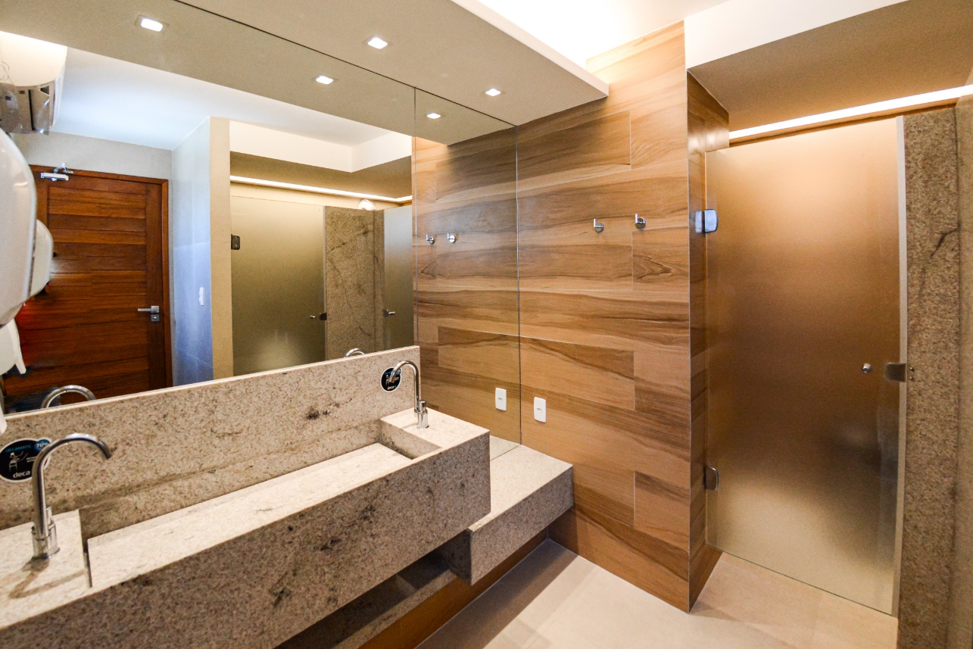
Relatório da Gestão – 2020/2021
Projetos Realizados - Sede Recife
ANTES
DEPOIS

Slide 11
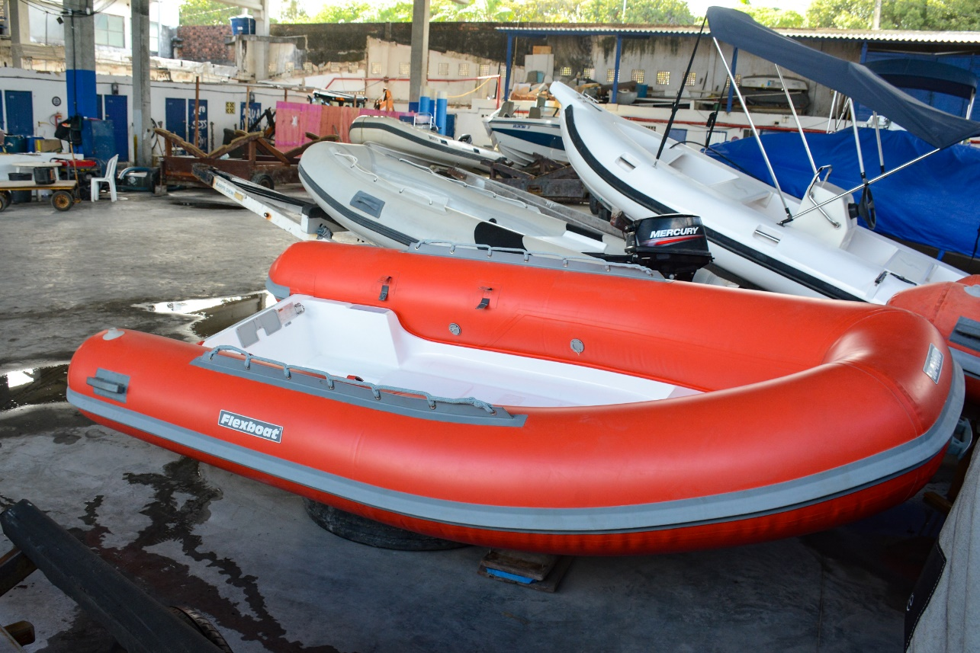
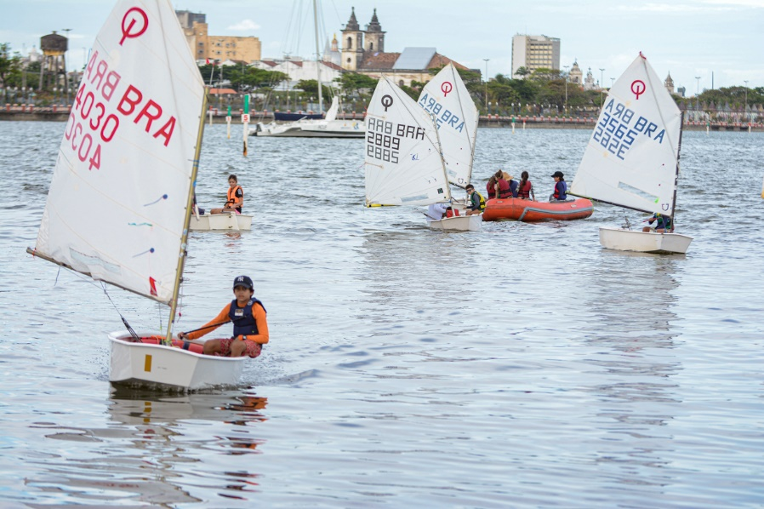
Relatório da Gestão – 2020/2021
Projetos Realizados - Sede Recife
Barcos de apoio
Novos barcos Optimist

Slide 12
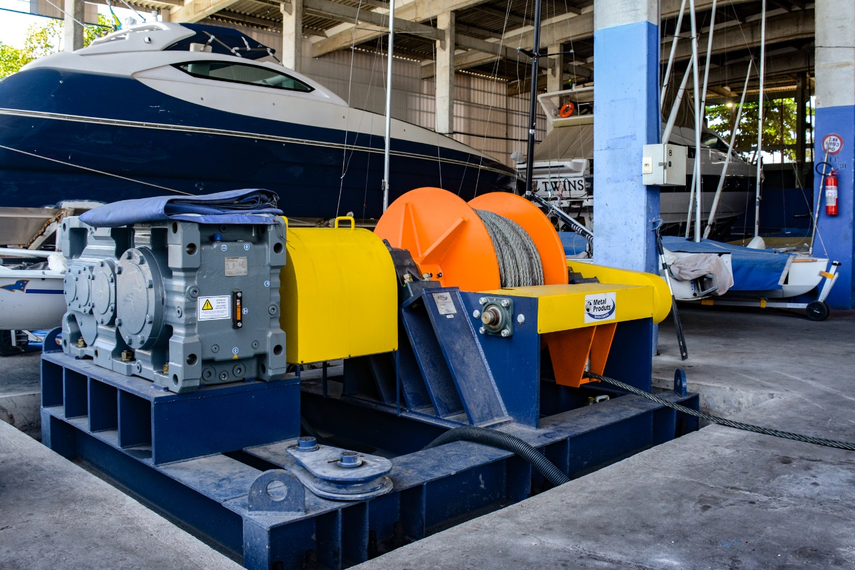
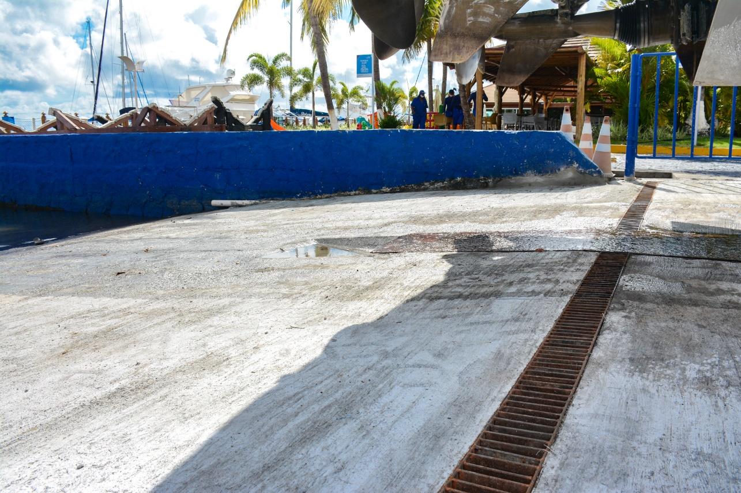
Relatório da Gestão – 2020/2021
Projetos Realizados - Sede Recife
Novo Guincho
Piso rampa Garagem Sul

Slide 13
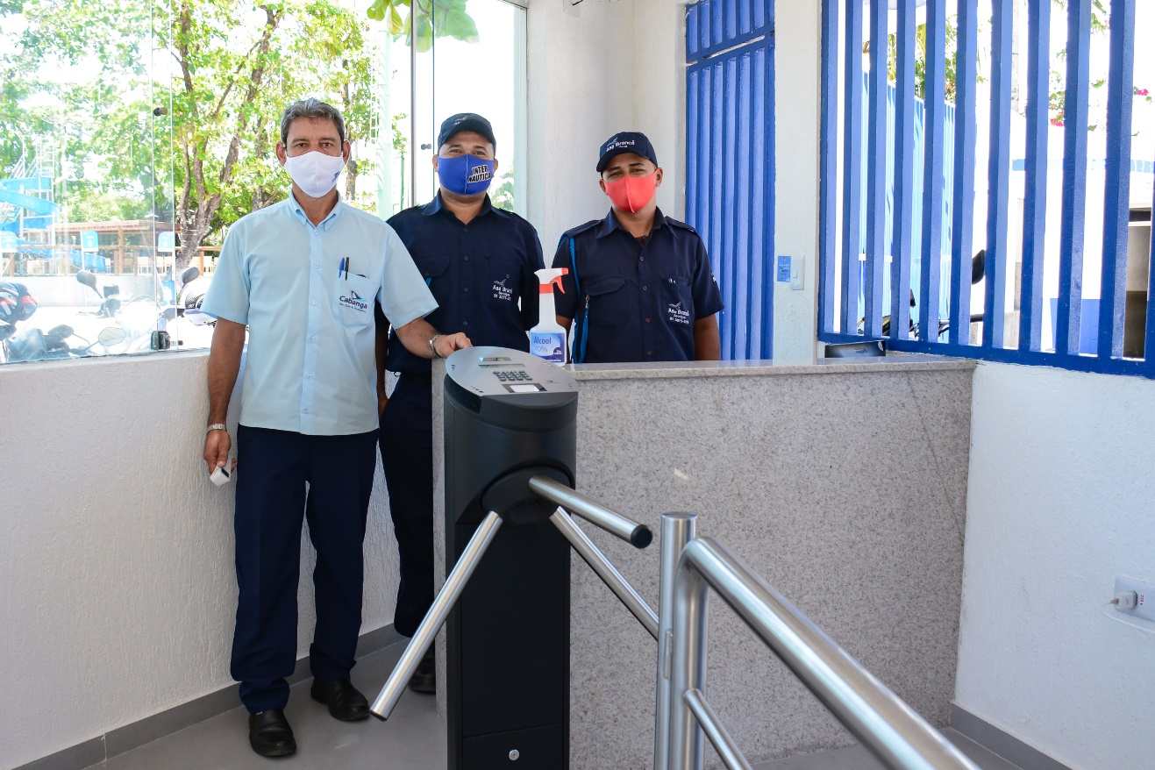
Relatório da Gestão – 2020/2021
Projetos Realizados - Sede Recife
Portaria: instalação de catraca e portão de acessibilidade

Slide 14
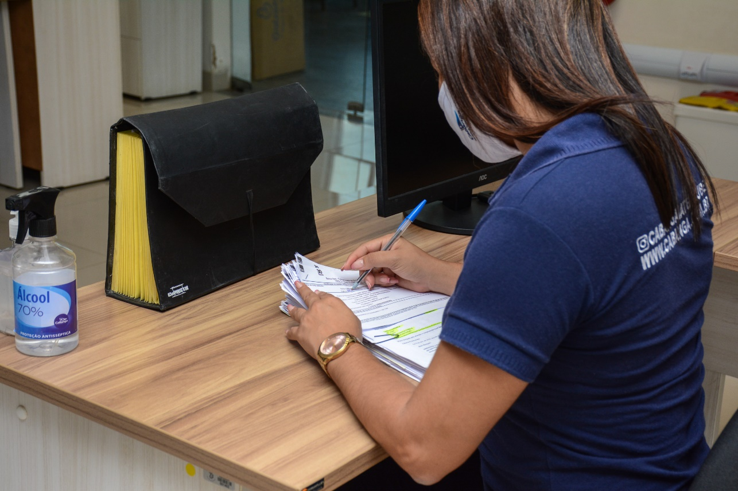
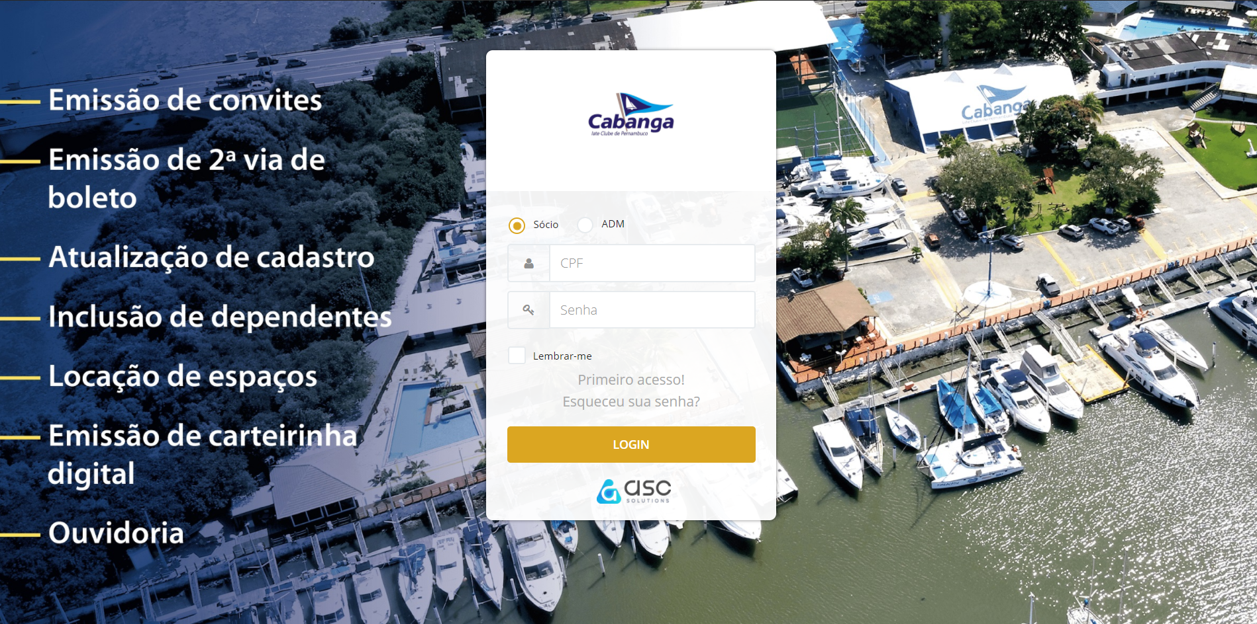
Relatório da Gestão – 2020/2021
Projetos Realizados - Sede Recife
Atualização do imobilizado
Software Portal do Sócio

Slide 15
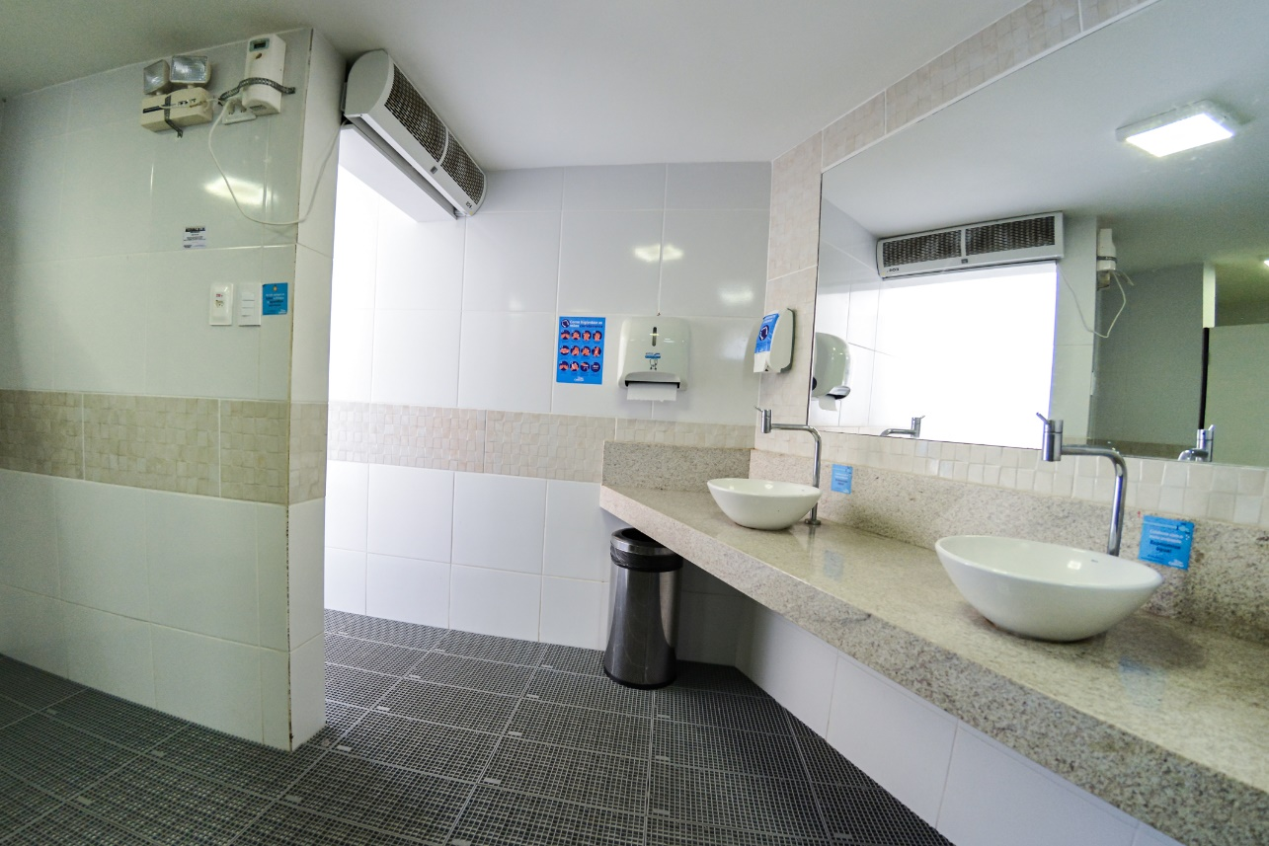
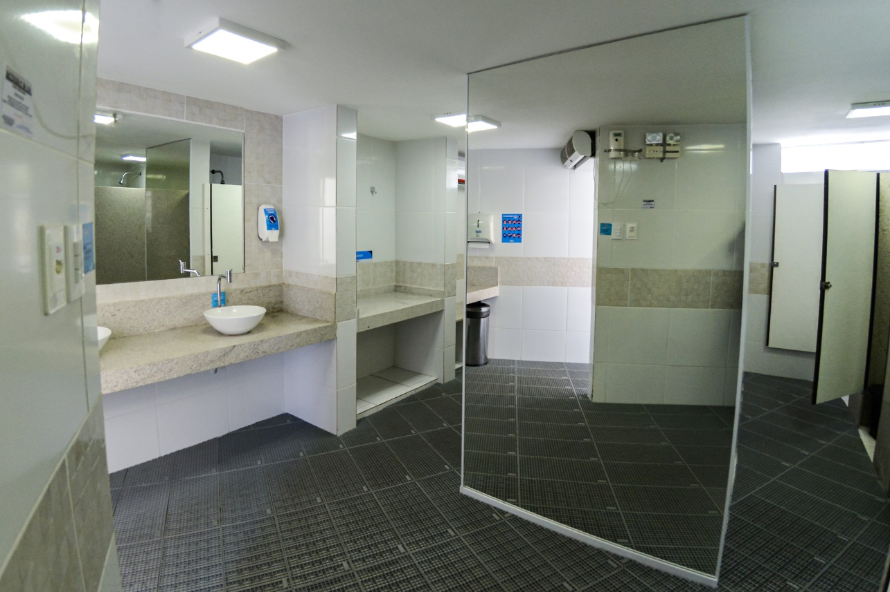
Relatório da Gestão – 2020/2021
Projetos Realizados - Sede Recife
Banheiro piscina grande: aquisição de ar-condicionado, espelho, cortina de ar e gradil no piso

Slide 16
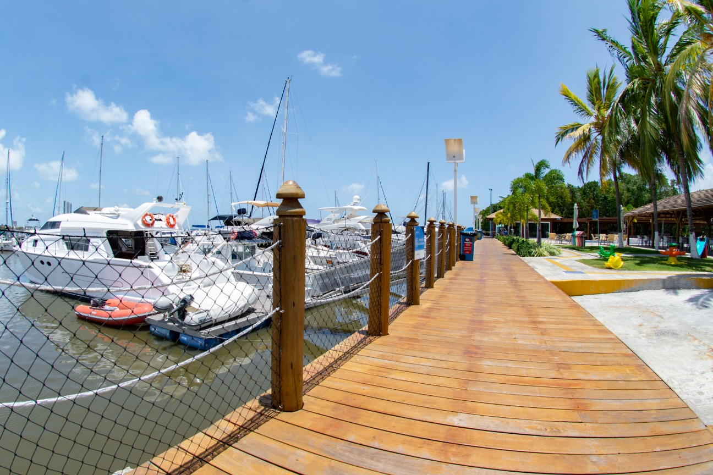
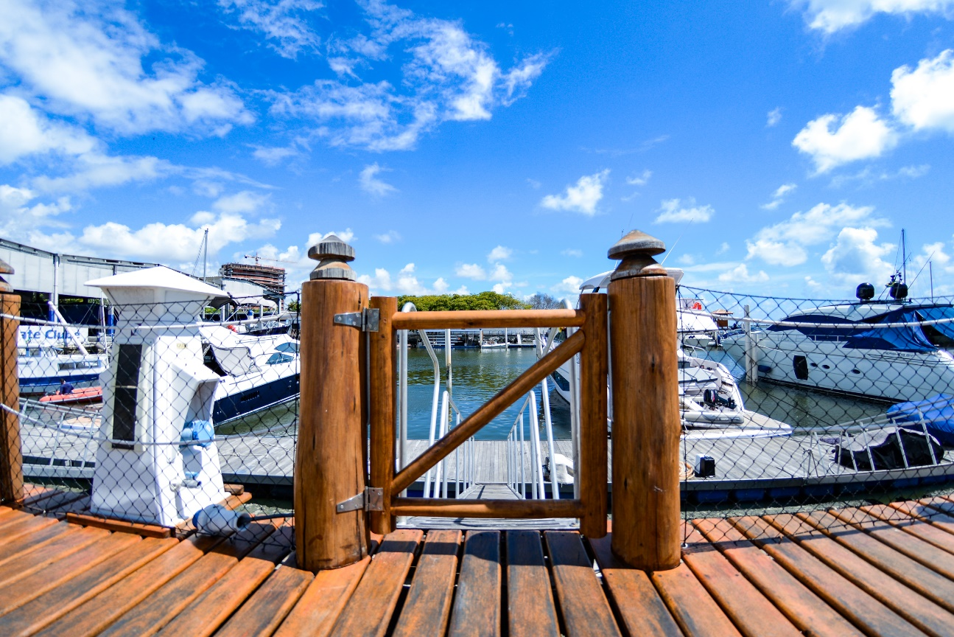
Relatório da Gestão – 2020/2021
Projetos Realizados - Sede Recife
Redes de proteção e portões deck

Slide 17
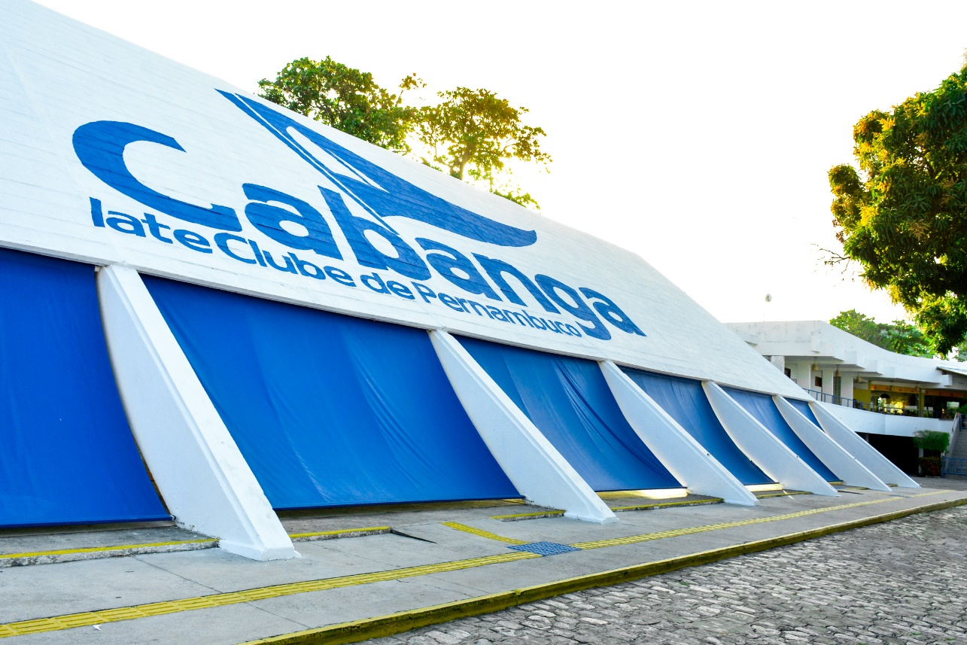
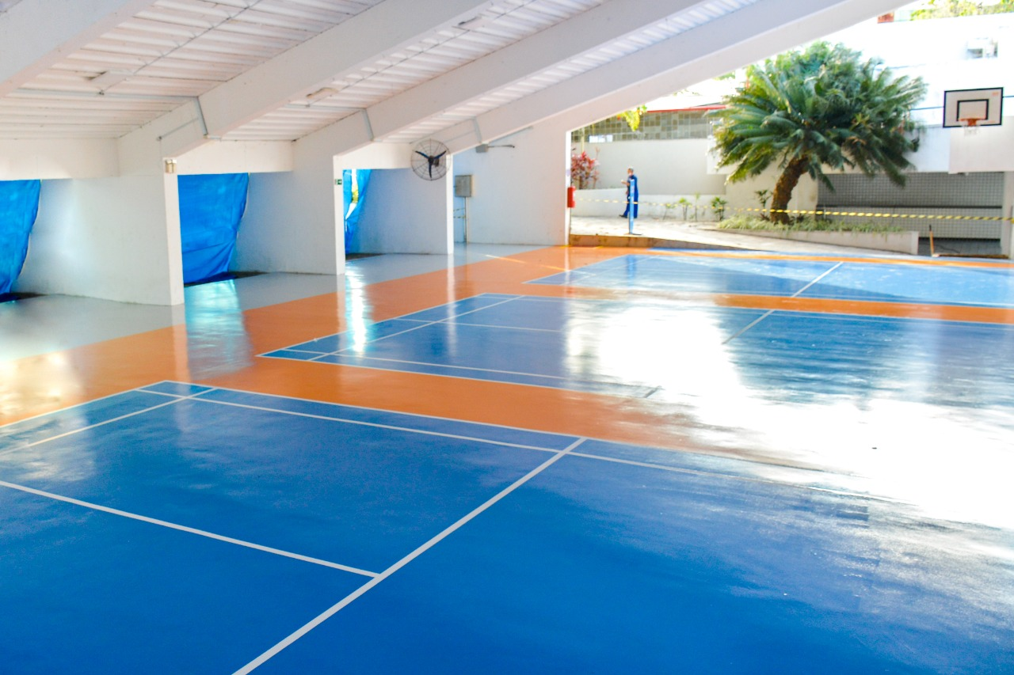
Relatório da Gestão – 2020/2021
Projetos Realizados - Sede Recife
Quadra principal: pintura externa e interna e lonas de proteção

Slide 18
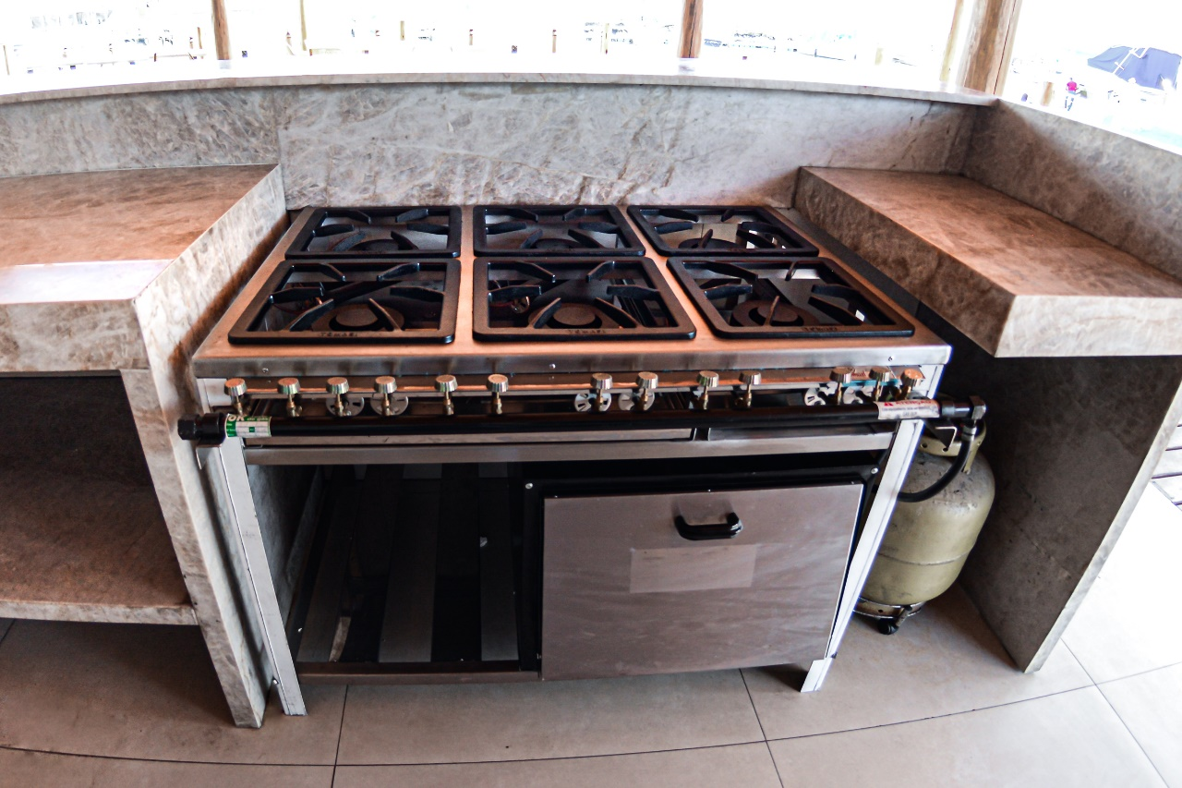
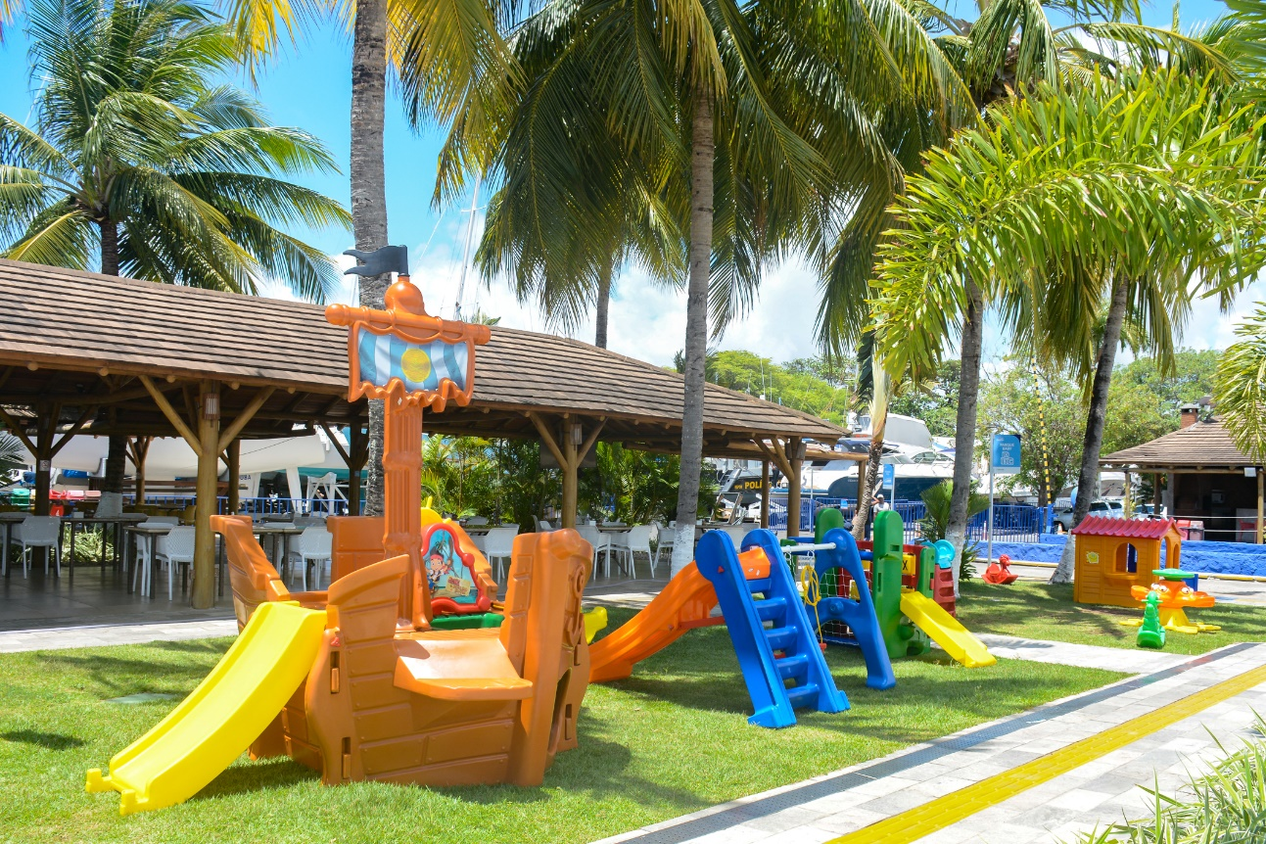
Relatório da Gestão – 2020/2021
Projetos Realizados - Sede Recife
Palhoção: fogão industrial
Ampliação do Parque Baby

Slide 19
Relatório da Gestão – 2020/2021
Projetos realizados no ano de 2020
Subsede Maria Farinha

Slide 20
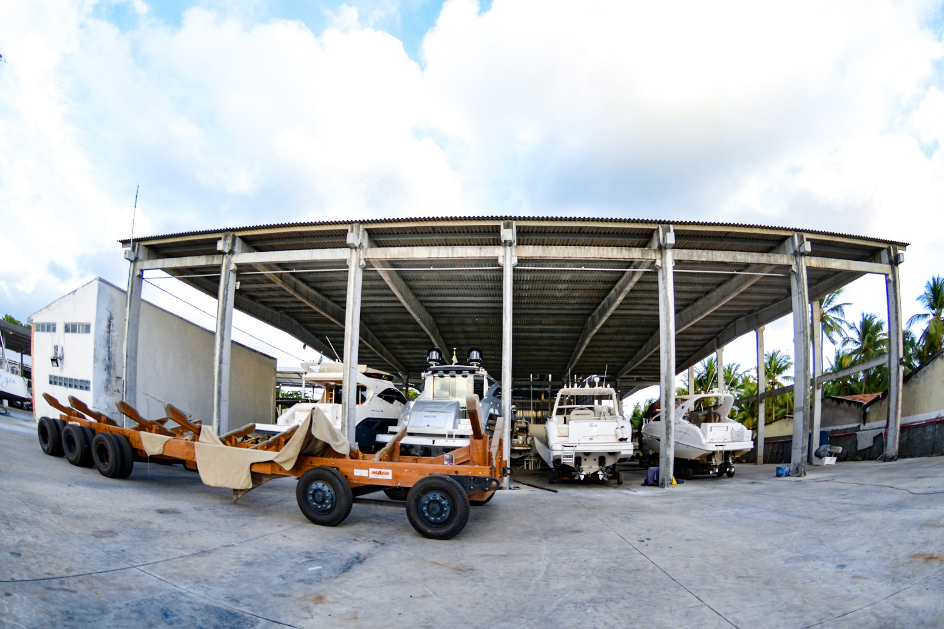
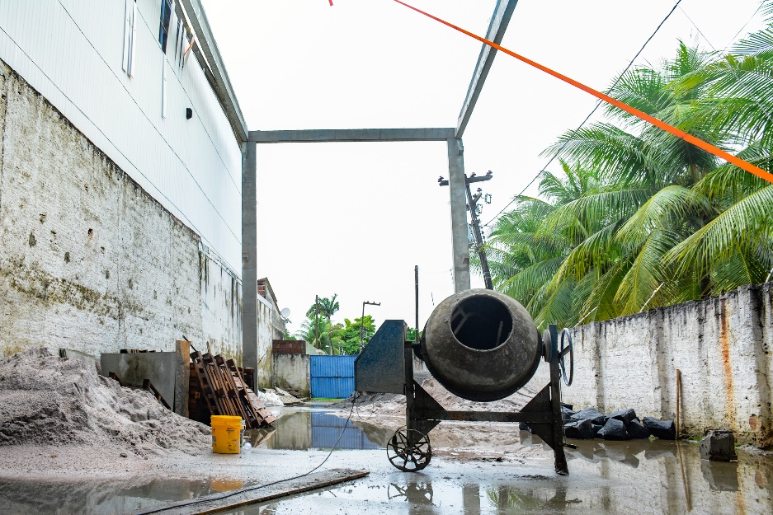
Relatório da Gestão – 2020/2021
Projetos Realizados - Subsede Maria Farinha
Galpão Sul
Foi reformado com ampliação da área coberta em novo galpão

Slide 21
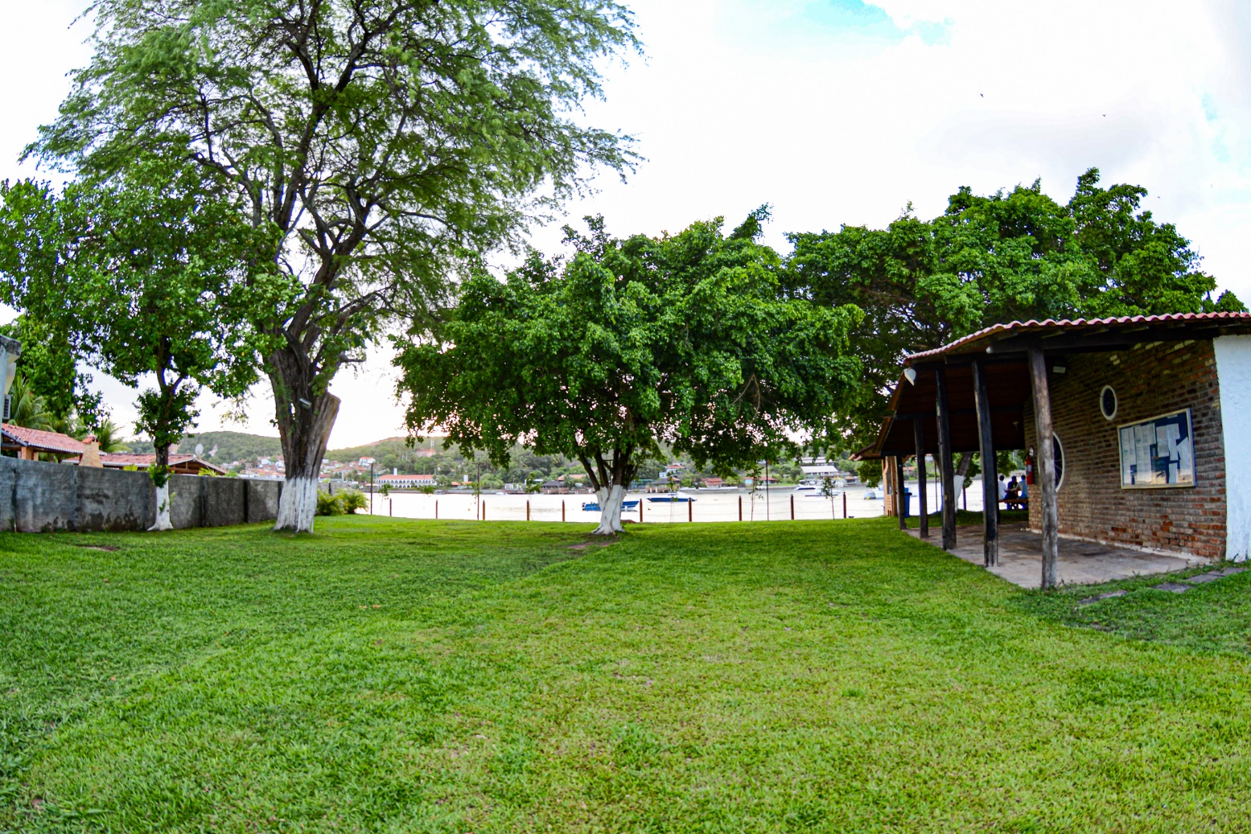
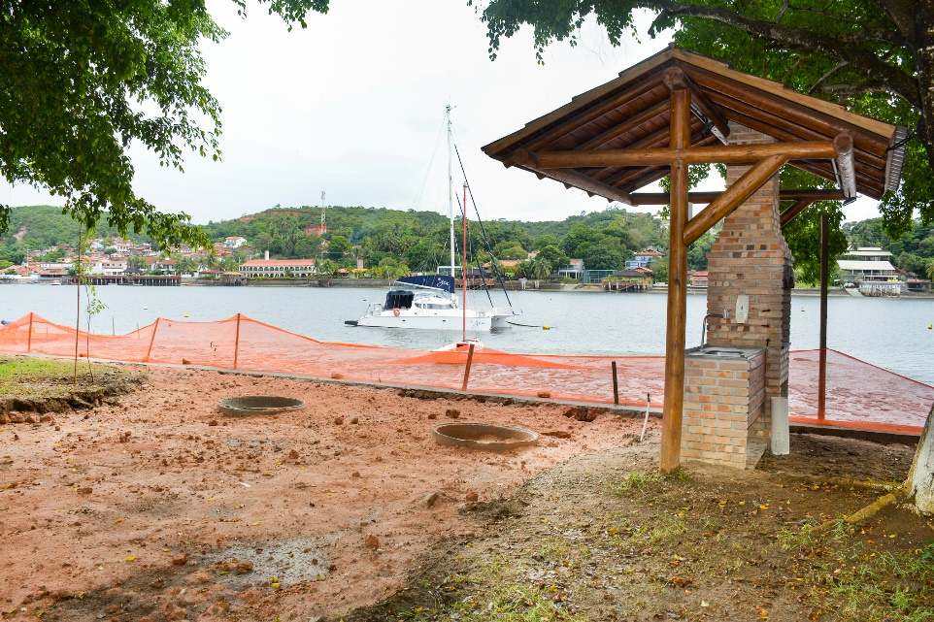
Relatório da Gestão – 2020/2021
Projetos Realizados - Subsede Maria Farinha
Rampa Casa de Apoio
Sem uso, a antiga rampa por trás da Casa de Apoio foi retirada ampliando a área de lazer

Slide 22
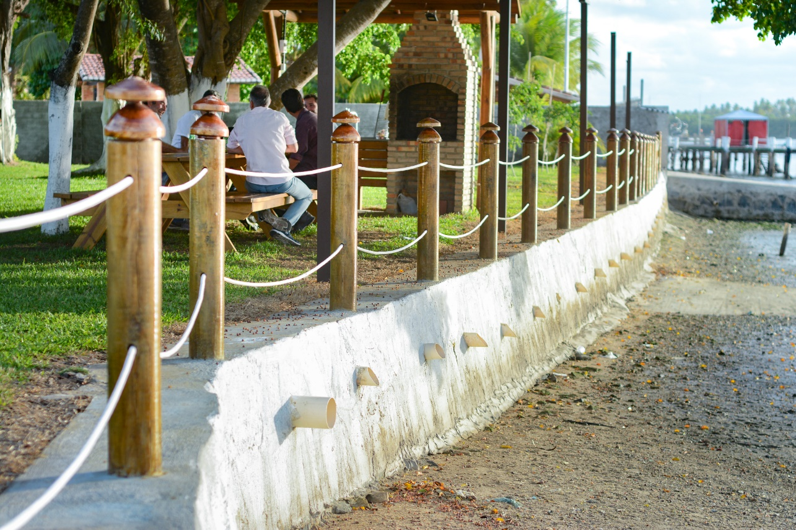
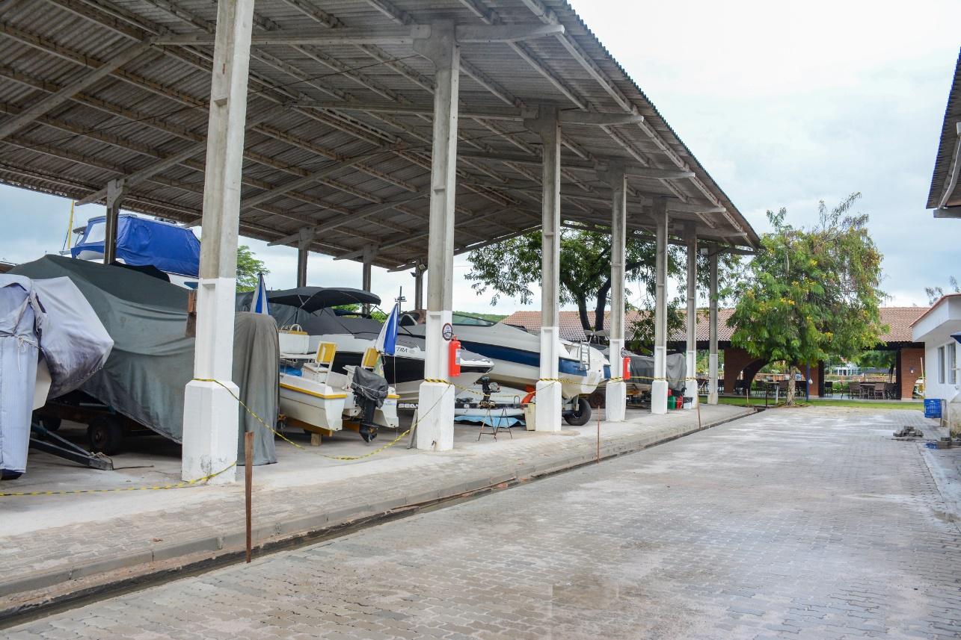
Relatório da Gestão – 2020/2021
Projetos Realizados - Subsede Maria Farinha
Muro de arrimo Casa de Apoio
Novo piso junto às garagens

Slide 23
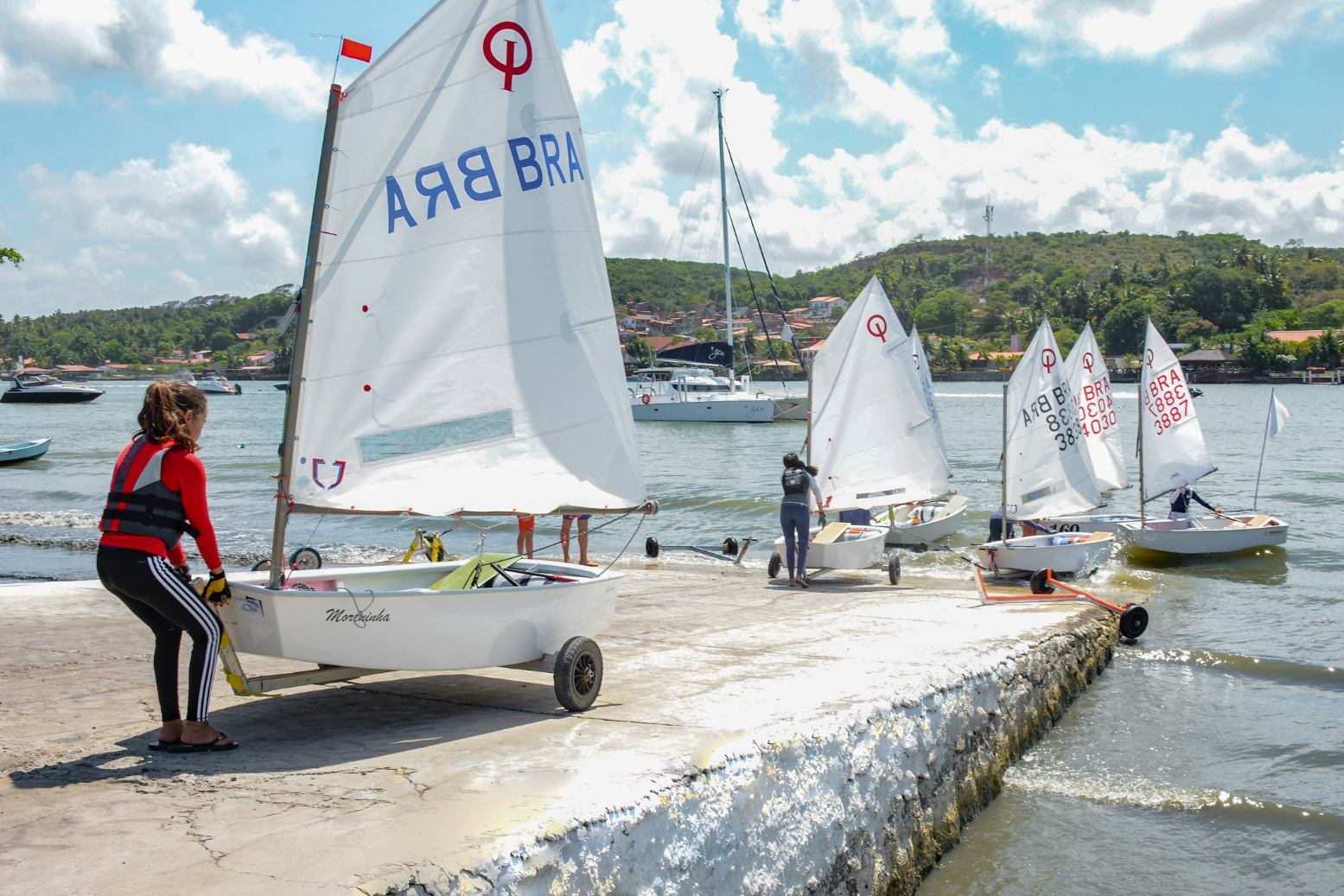
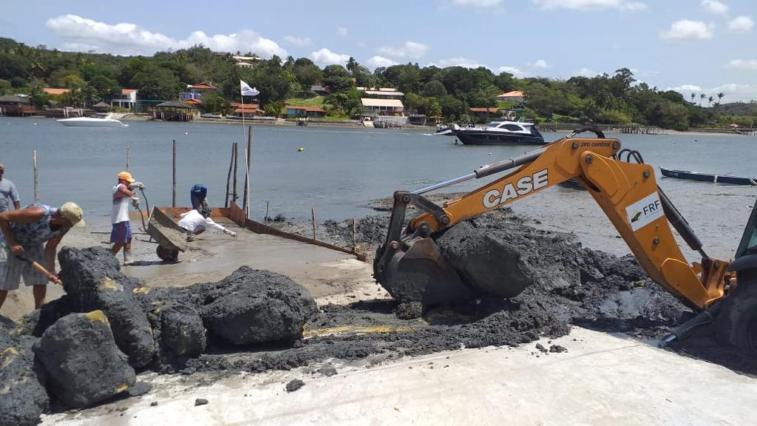
Relatório da Gestão – 2020/2021
Projetos Realizados - Subsede Maria Farinha
Rampa Sul
Acesso das embarcações pelo Rio Timbó foi otimizado com as melhorias em sua estrutura

Slide 24
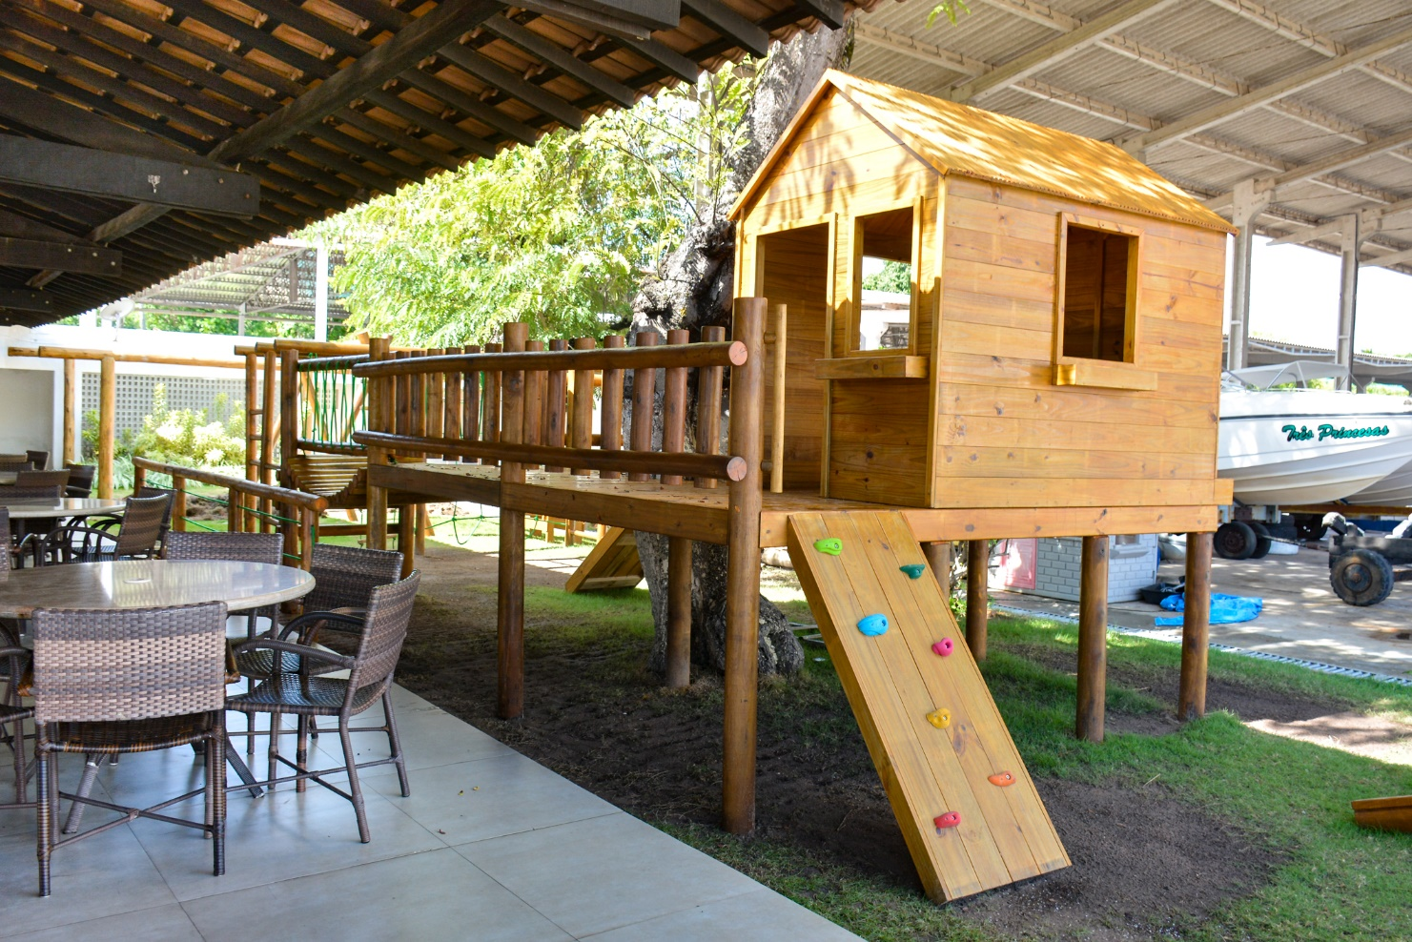
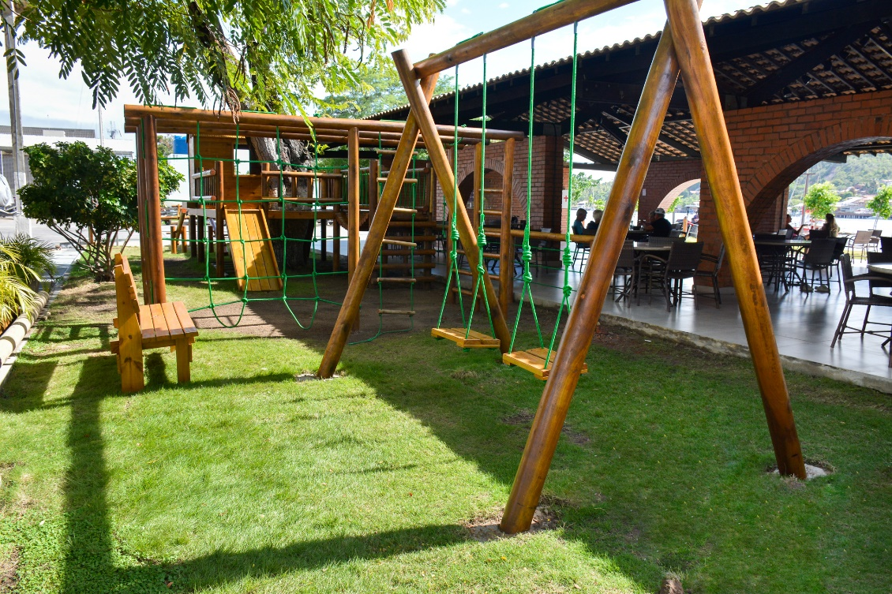
Relatório da Gestão – 2020/2021
Projetos Realizados - Subsede Maria Farinha
Parque Infantil
Criação de um novo parque infantil ao lado do Restaurante Caravela com aquisição de novos brinquedos em madeira

Slide 25
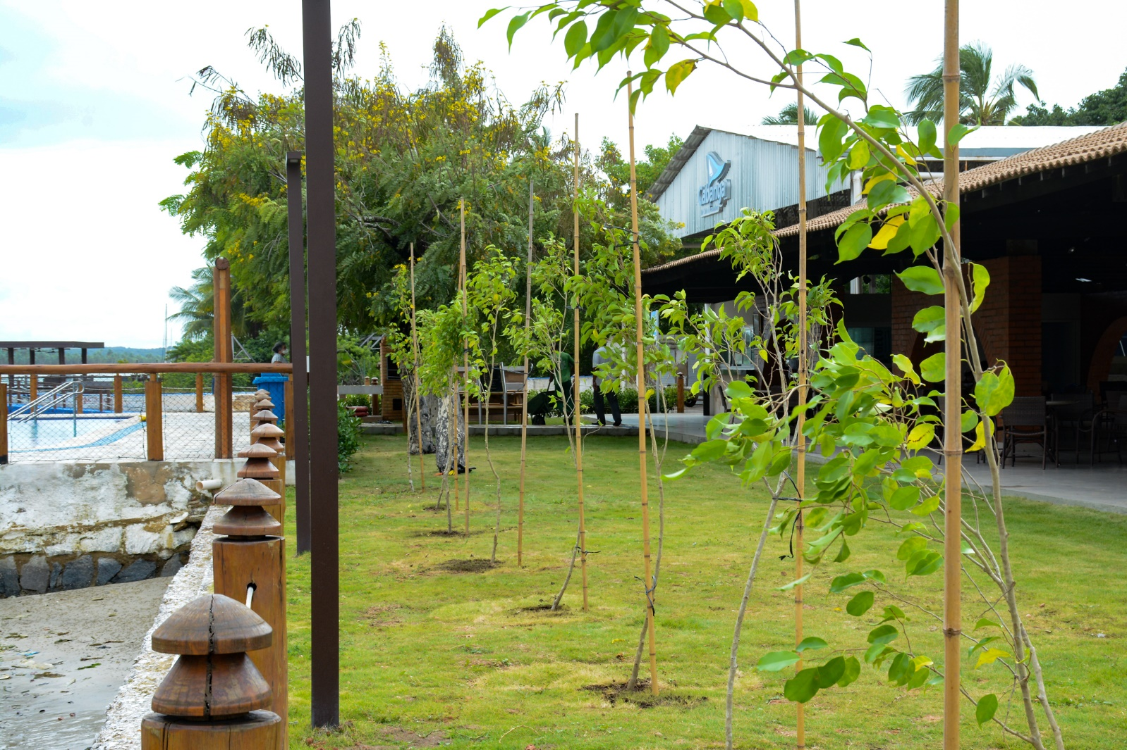
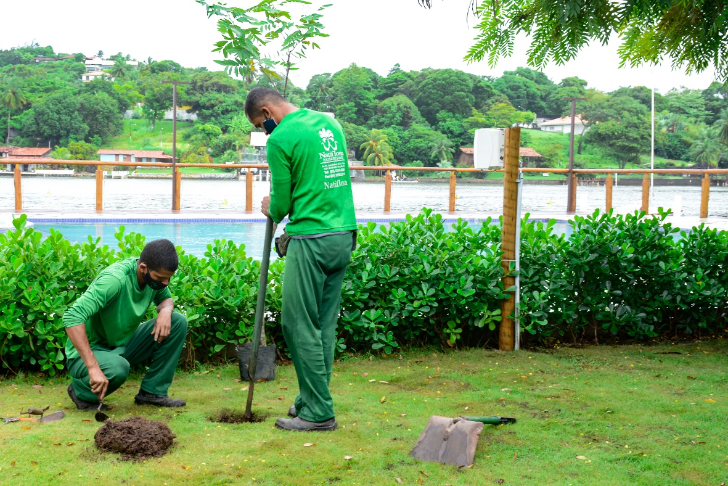
Relatório da Gestão – 2020/2021
Projetos Realizados - Subsede Maria Farinha
Plantio de Mudas
Projeto de arborização com plantio de 20 novas árvores as margens do Rio Timbó.

Slide 26
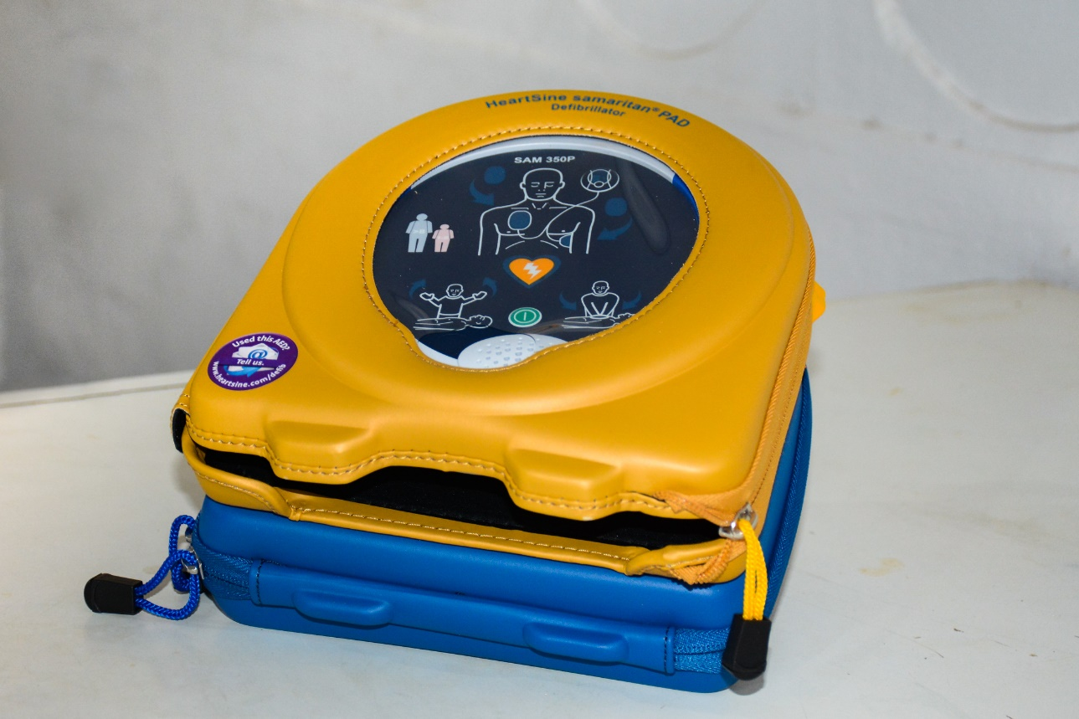
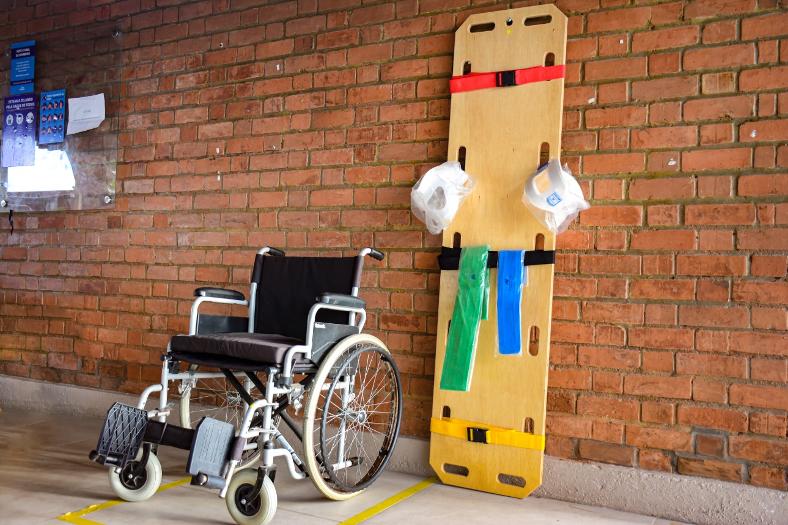
Relatório da Gestão – 2020/2021
Projetos Realizados - Subsede Maria Farinha
Segurança: desfibrilador, cadeira de rodas e prancha 1º socorros

Slide 27
Relatório da Gestão – 2020/2021
Resumo financeiro do ano de 2020

Slide 28
Relatório da Gestão – 2020/2021
RESUMO FINANCEIRO – REALIZAÇÕES 2020
DESCRIÇÃO | VALOR
DRAGAGEM | R$ 2.790.883,07
REFORMA GALPÃO GARAGEM NORTE | R$ 1.486.908,44
NOVO GUINCHO GARAGEM | R$ 287.852,41
ALARGAMENTO DO CAIS | R$ 162.283,51
DIVERSOS | R$ 94.985,68
BARCOS DE APOIO | R$ 92.033,74
EQUIPAMENTOS QUADRAS DE TÊNIS | R$ 90.778,50
NOVO QUADRO DE UNIDADES CONSUMIDORAS DE ENERGIA | R$ 77.000,00
BANHEIRO QUADRAS DE TÊNIS | R$ 66.596,54
ASSESSORIA LICENCIAMENTOS DIVERSOS | R$ 51.054,40
PROJETOS ESTRUTURAIS | R$ 47.639,50
NOVOS BARCOS OPTIMIST | R$ 32.500,00

Slide 29
Relatório da Gestão – 2020/2021
RESUMO FINANCEIRO – REALIZAÇÕES SEDE 2020
DESCRIÇÃO | VALOR
ATUALIZAÇÃO IMOBILIZADO | R$ 27.731,71
AR CONDICIONADOS E TAMPOS DE VIDRO SALA DO CONSELHO | R$ 16.405,00
MACACO HIDRÁULICO | R$ 15.200,00
REDES DE PROTEÇÃO E PORTÕES DECK | R$ 13.799,95
REFORMA PORTARIA PEDESTRE E INSTALAÇÃO DE CATRACA | R$ 12.061,99
TOLDOS DANCING | R$ 11.400,00
INSTALAÇÃO DE CERCA PARQUE JUVENIL | R$ 8.500,00
SOFTWARE PARA PORTAL DO SÓCIO | R$ 7.323,75
FOGÃO INDUSTRIAL | R$ 6.800,00
NOVOS BRINQUEDOS PARQUE BABY | R$ 6.343,00
GRANITO, AR CONDICIONADOS E ESPELHOS WC PISCINA GRANDE | R$ 2.479,95
TOTAL | R$ 5.408.561,14

Slide 30
Relatório da Gestão – 2020/2021
RESUMO FINANCEIRO – REALIZAÇÕES SUBSEDE 2020
DESCRIÇÃO | VALOR
OBRAS ESTRUTURAIS | R$ 233.447,13
REFORMA RAMPA SUL | R$ 44.108,74
NOVO GALPÃO | R$ 30.547,20
BARCOS DE APOIO | R$ 30.270,33
CASA DE APOIO | R$ 28.639,68
NOVO JARDIM | R$ 15.992,00
PROJETOS ESTRUTURAIS | R$ 15.900,00
FOSSA E SUMIDOURO | R$ 15.666,66
DIVERSOS | R$ 14.724,40
DESFIBRILADOR | R$ 10.337,10
ASSESSORIA LICENCIAMENTOS DIVERSOS | R$ 9.400,00
TOTAL | R$ 449.033,24

Slide 31
Relatório da Gestão – 2020/2021
RESUMO FINANCEIRO – 2020
SALDO DATA BASE 01/01/2020 | R$ 2.410.998,40
RECEITAS | R$ 11.664.813,20
DESPESAS OPERACIONAIS | R$ 6.354.673,34
DESPESAS NÃO OPERACIONAIS | R$ 1.319.705,16
INVESTIMENTOS | R$ 6.047.930,14
SALDO | R$ 353.502,96

Slide 32
Obrigado pela atenção!
Comodoro
Paulo Perez Machado

